Slide 1

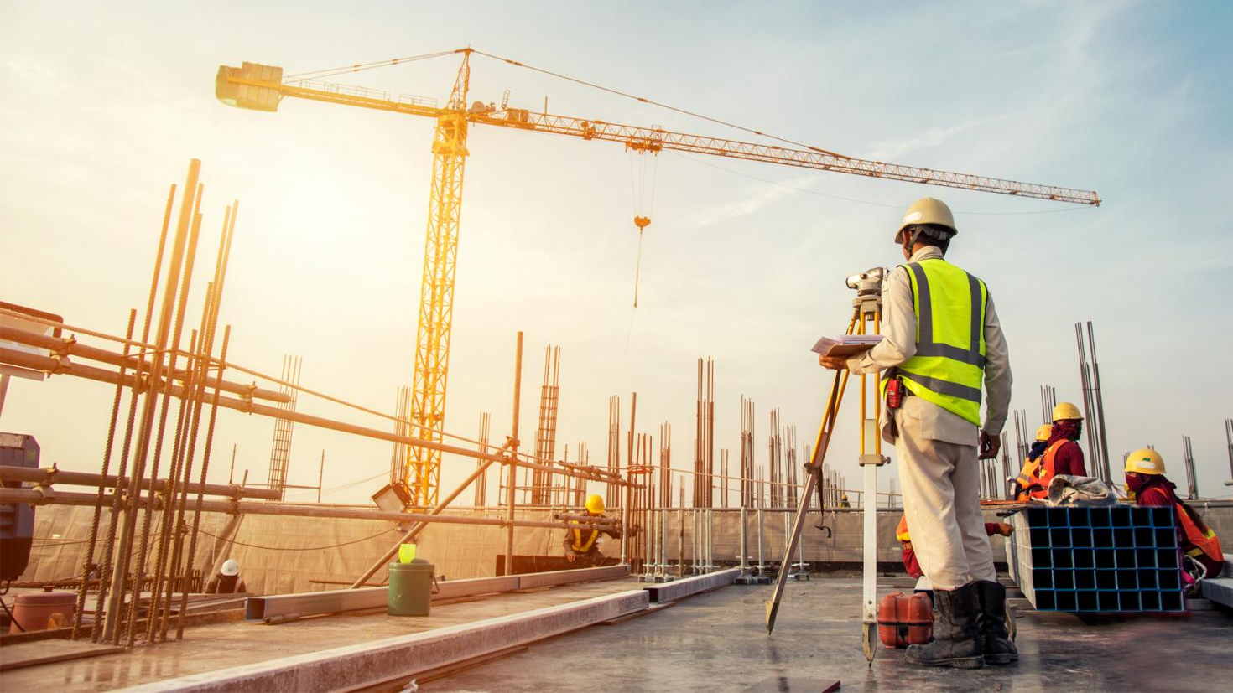
HACKATHON
By FreeDev

Slide 2

Sommaire : 1/ Rappel du besoin 2/ Notre équipe 3/ Les maquettes et les diagrammes 4/ Démonstration
By FreeDev

Slide 3
1/ Rappel du besoin
L’entreprise EP, spécialisée dans le BTP, cherche à optimiser et fiabiliser l’affectation de ses employés sur ses chantiers. Actuellement, des erreurs de planification entraînent des problèmes tels que des employés assignés à plusieurs chantiers simultanément ou à des tâches inadaptées à leurs compétences. L’objectif est de mettre en place une solution pour éliminer ces erreurs, faciliter la gestion administrative et améliorer la répartition des ressources humaines sur les chantiers.

Slide 4
2/ Notre équipe
Noe Calmes
Morgane Harre
Marco Rafaël Salgado Soares De Faria
Abdillahi Ahamada

Slide 5
3/ Les maquettes et les diagrammes
Ce sont des outils clés pour structurer, communiquer et optimiser un projet web.

Slide 6
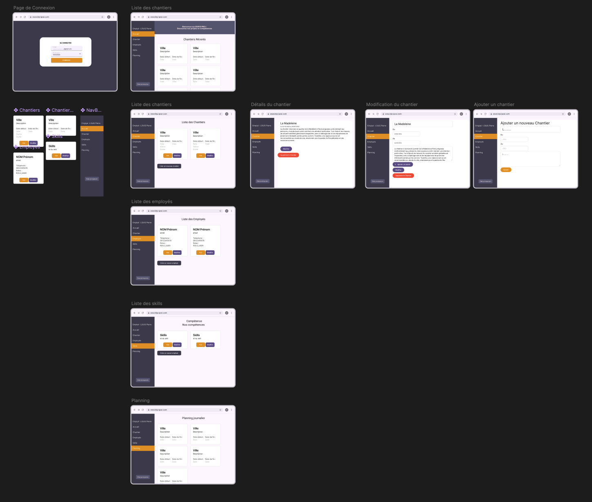
Figma

Slide 7
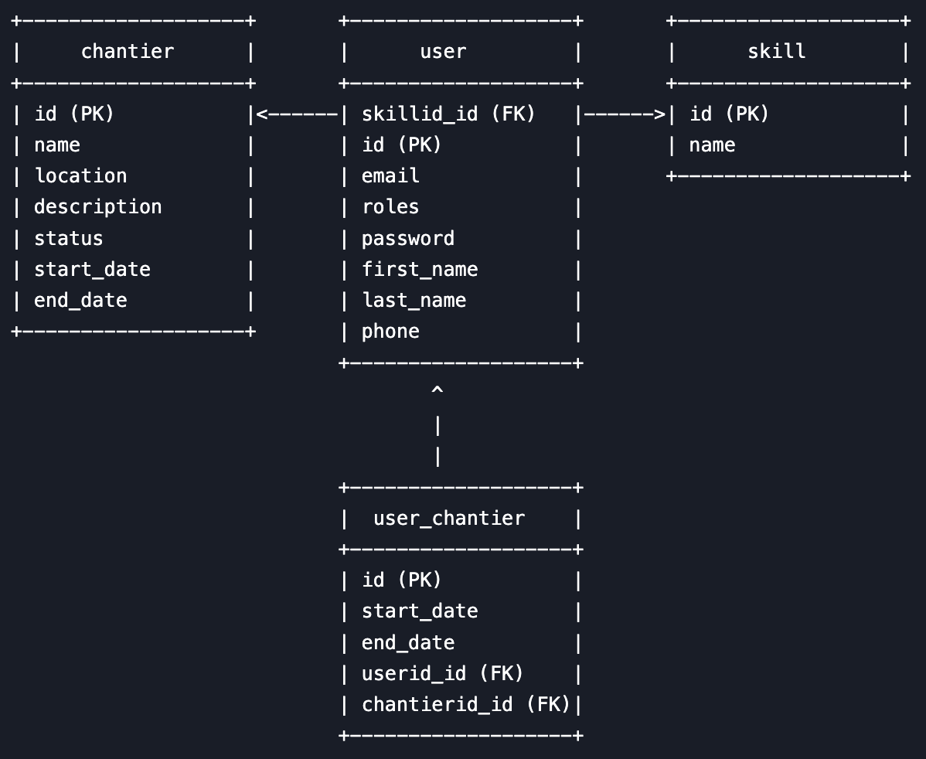
Schéma uml2

Slide 8
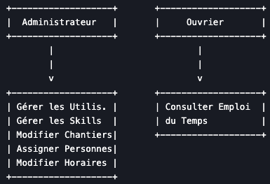
Diagramme de cas d'utilisation

Slide 9
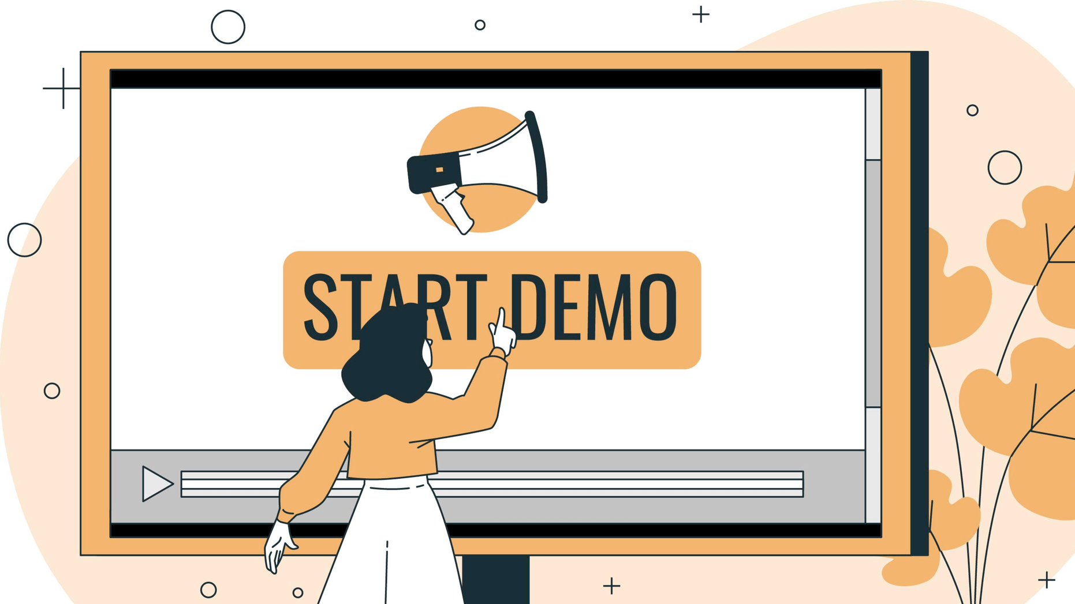
4/ Demonstration

